Slide 1
課P62-63
我有辦法， 就是那個光！
動畫
孔明借月光
月光怎麼
會轉彎？
軍師，我們只有一支火把，這麼暗根本看不到他們。
4-1 光在哪裡
4-2 光的行進方向
4-3 光的美麗世界
光碰到鏡子會發生什麼現
象？光還有哪些特性呢？

Slide 2
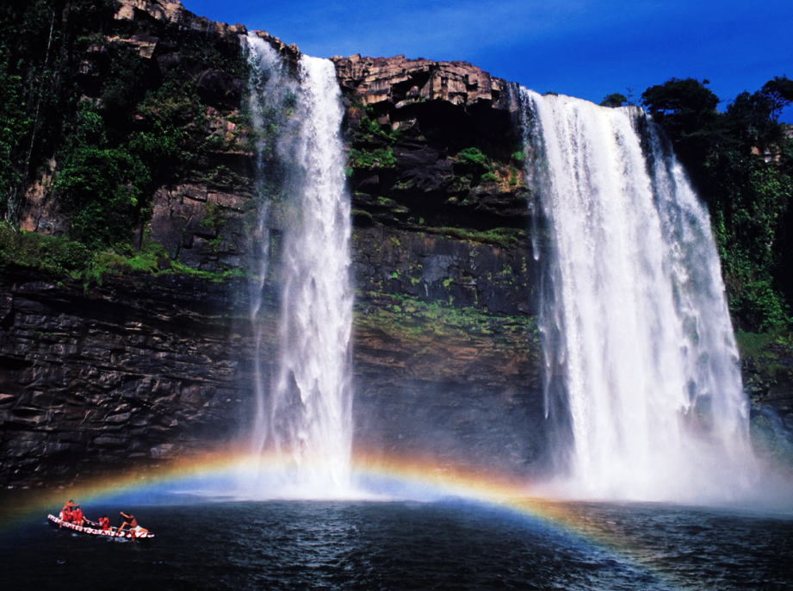
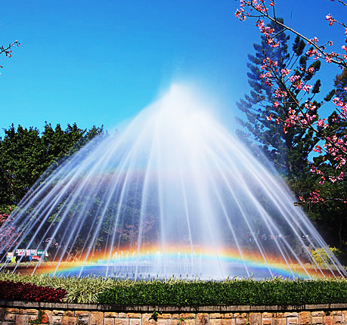
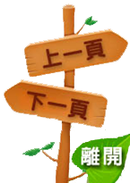
課P75
4-3 光的美麗世界
美麗的彩虹
雨後的天空經常會出現美麗的彩虹，你曾經在哪裡看過彩虹呢？
瀑布旁的彩虹
噴水池旁的彩虹

Slide 3
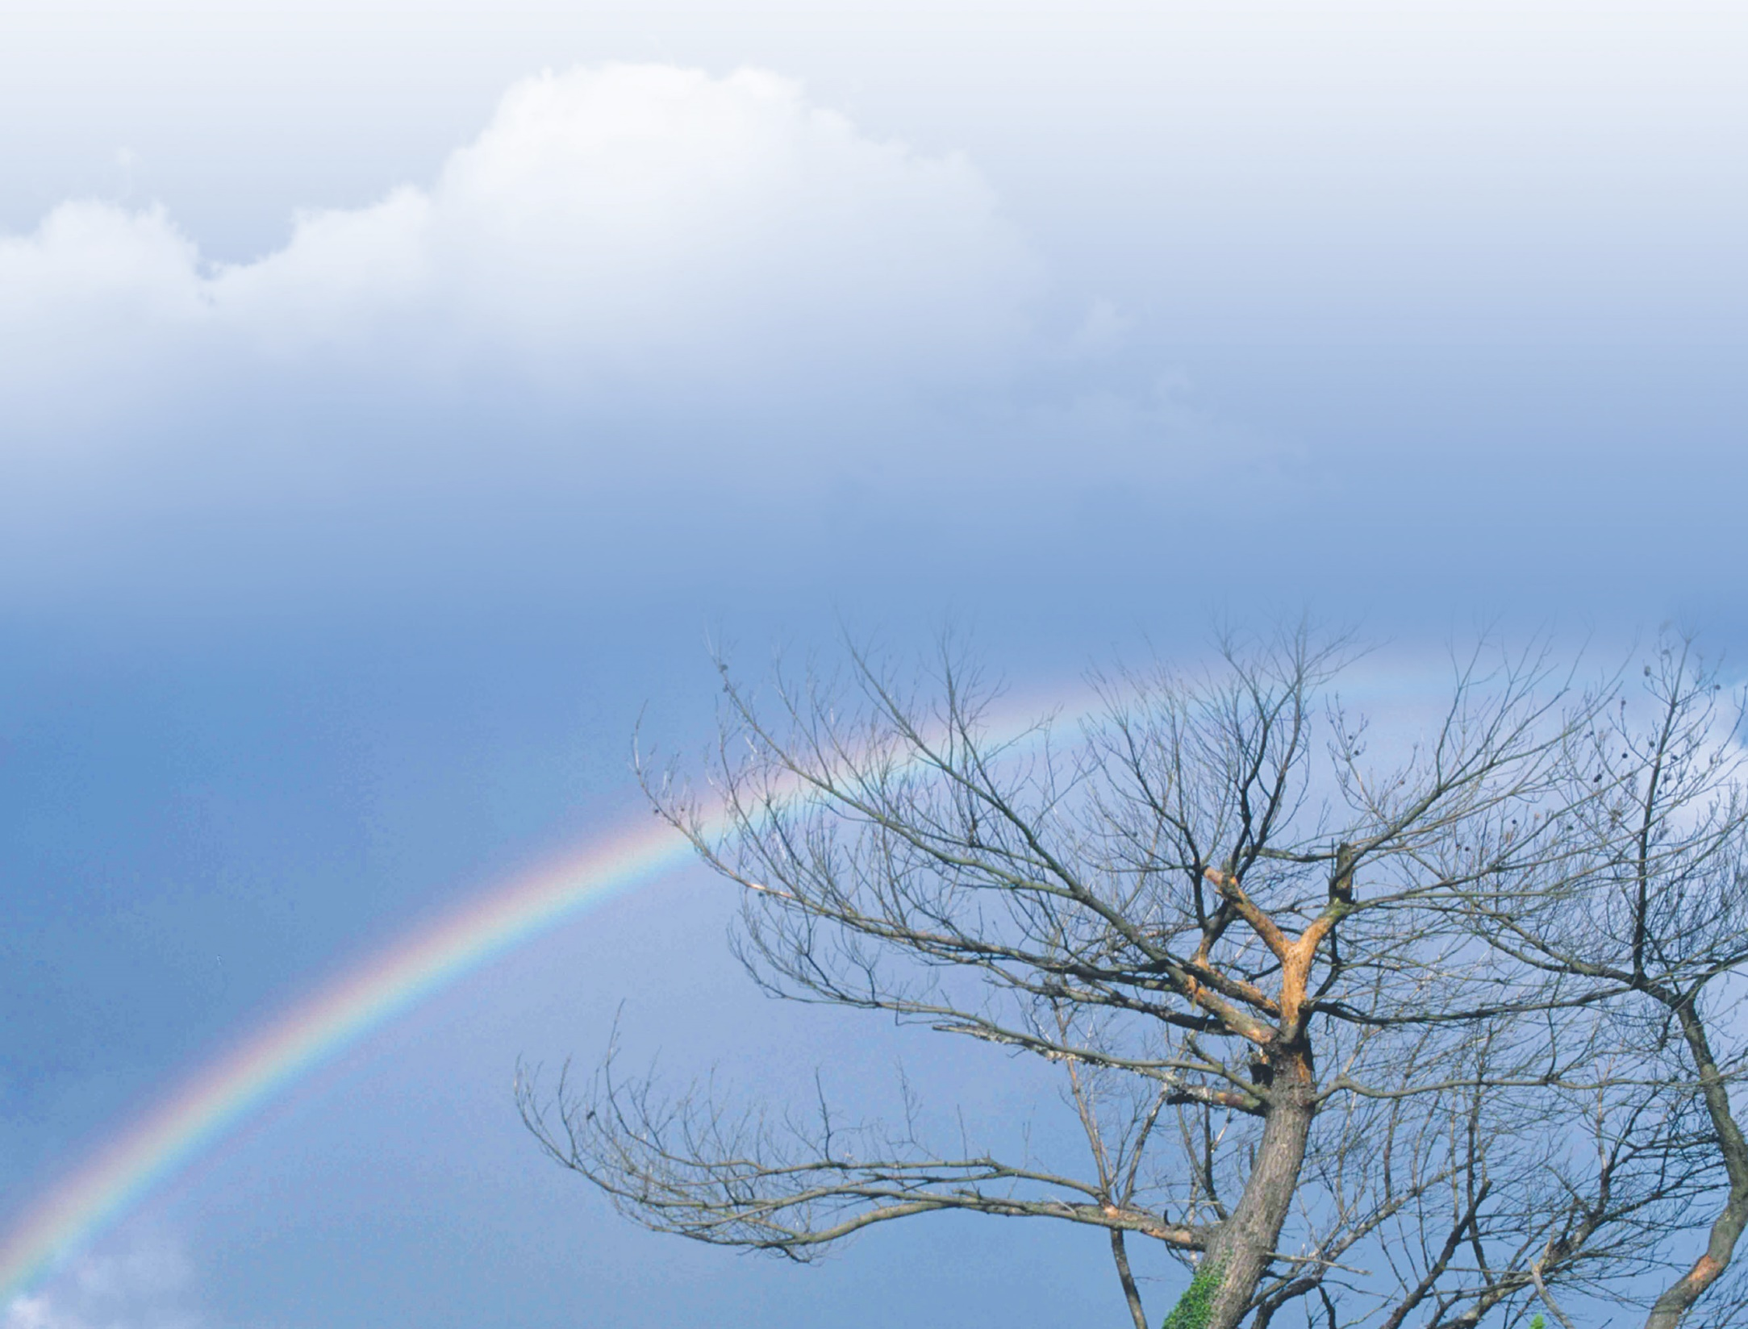
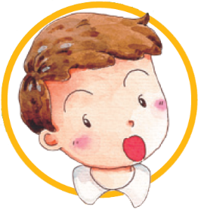
課P75
想一想，彩虹出現時有什麼共同點呢？
必須有陽光，且附近要有大量的小水滴。
瀑布和噴水池都
有小水滴。
彩虹出現的時候
好像都有太陽。
天空的彩虹

Slide 4
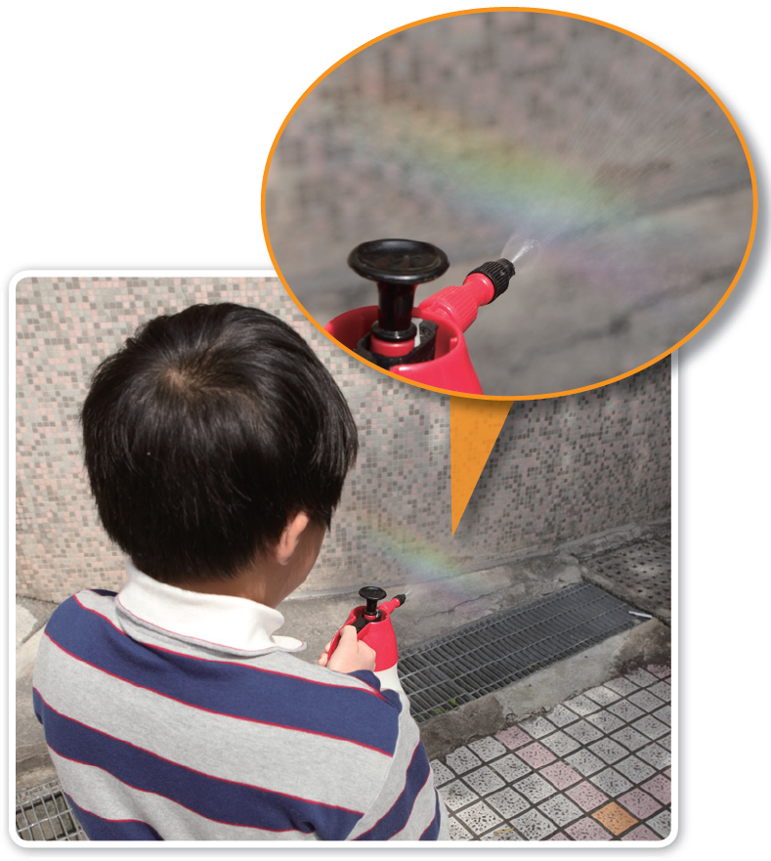
課P76
陽光照射到飄浮在空中的小水滴會形成彩虹，讓我們自己來製造彩虹吧！
製造彩虹
影片
動手做：製造彩虹
在天氣晴朗的日子，找一個有陽光照射，又有陰影的地方。
準備裝水的噴霧器。
站在陽光下，背向太陽，朝向有陰影的地方噴水。

Slide 5
課P76
彩虹是由哪些顏色的光所組成的呢？
彩虹是陽光經由空氣中的小水珠，產生折射和反射現象的結果，所以雨後放晴的天空比較容易看見彩虹，而且彩虹會出現在太陽的相反方向。

Slide 6
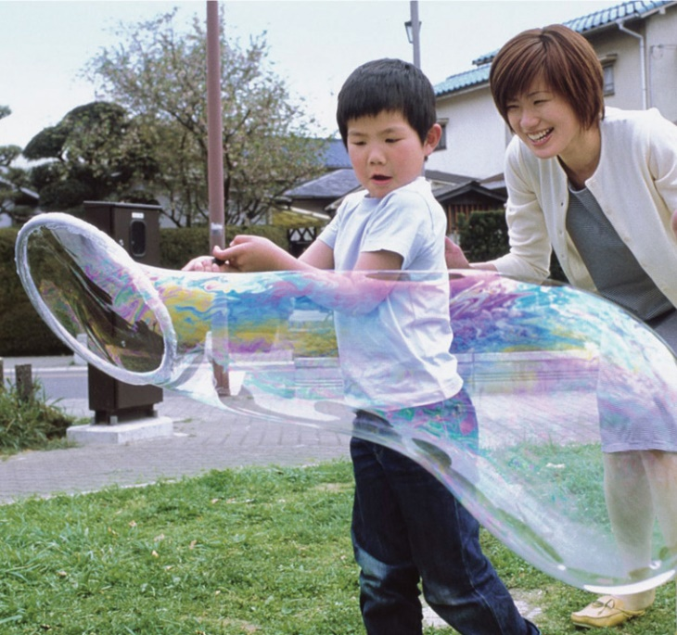
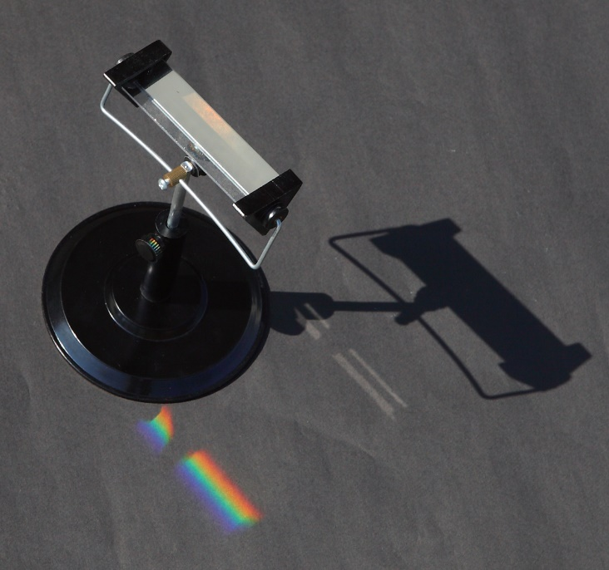
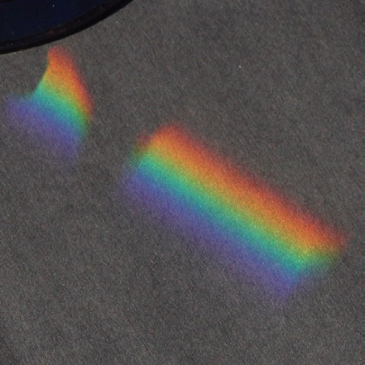
課P77
還有哪些地方，可以看到像彩虹一樣美麗的色光呢？
影片
補充─哪些物件會有彩虹色出現？
在肥皂泡泡表面、透過三稜鏡都可以看到彩虹般的色光，有時在海面上也會出現彩虹。
泡泡表面會出現像彩虹般的色光
陽光經由三稜鏡產生彩虹般的色光
影片
補充-可以用什麼方式來製造彩虹
影片
補充─誰利用三稜鏡把光分成七種顏色？

Slide 7
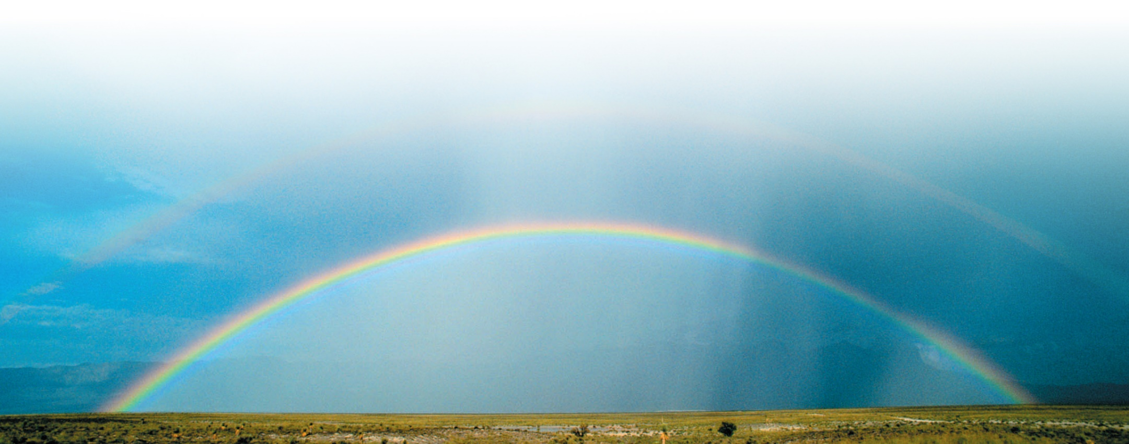
課P77
霓與虹
有時在彩虹的附近會發現另一條顏色較淡的彩虹，我們稱之為「霓」。霓因為比虹多了一次反射，所以顏色的排列與虹相反。
霓
影片
霓與虹
影片
光的世界─複習篇
舞臺雷射光
虹
影片
補充─光可以傳達訊息
影片
補充─哪一種現象是光線折射造成的？

Slide 8
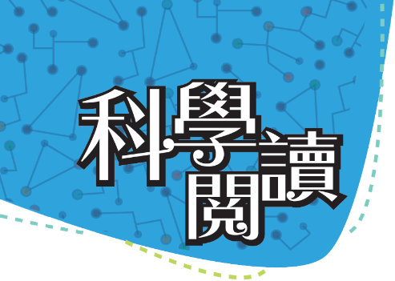
課P78
影片
萬花筒
萬花筒
萬花筒是一種有趣的光學玩具，它是利用光的反射來形成影像。因為它稍微轉一下，就會出現另一種圖案，不斷的轉，圖案也不斷變化，所以叫「萬花筒」。
蘇格蘭物理學家大衛‧布魯斯特從小就非常喜歡光學實驗，當他利用好幾面鏡子研究光的性質時，發現經過多次反射呈現出來的影像很有趣，於是放了一些紙花在鏡子之間，
結果他看到了一些對稱的圖案，而且每 變動一下紙花的位置，圖案就會變化一 次。

Slide 9
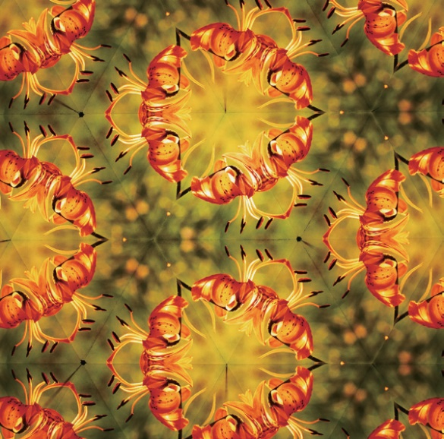
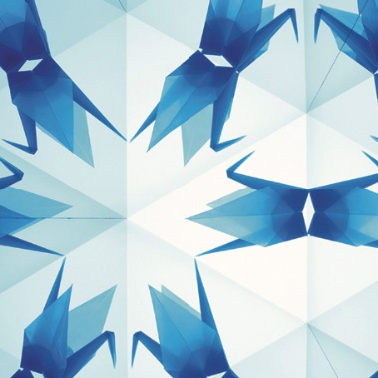
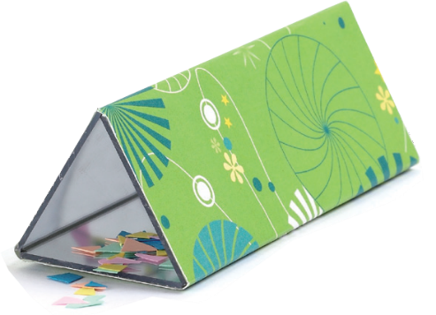
課P78
為了使圖案能不斷改變，他將三面鏡子圍成三角形，再放入一個圓筒裡，然後將紙花放進去，隨著圓筒轉動，影像也不斷變化，這就是萬花筒的由來。

Slide 10
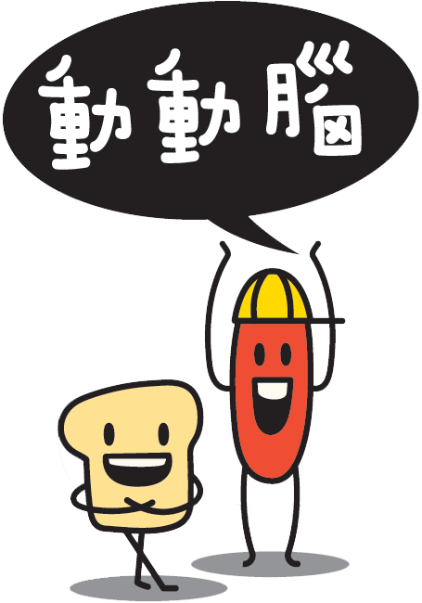
課P78
你知道光還有哪些特性嗎？我們可以
如何利用這些特性呢？
(1)光的折射。
(2)「光的折射」應用：戴近（遠）視眼鏡、老花眼鏡等來矯正視力，照相機、顯微鏡、放大鏡、望遠鏡等；「光的反射」應用：照鏡子、車子的後視鏡、反光背心等。

